Slide 1


7
INTERACTUAR CON HTML
Con lo que vimos sobre DOM, ahora puedes sumarlo a tu proyecto, para interactuar entre los elementos HTML y JS.
Notes:
Usar para desafíos entregables. Editar el número con el número de desafío correspondiente..

Slide 2
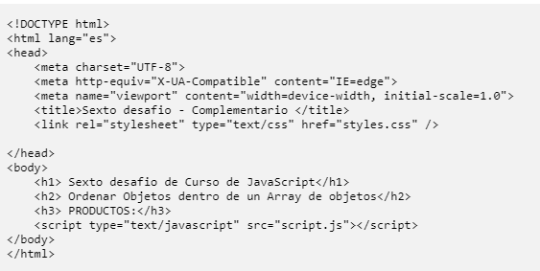
index.html

Slide 3
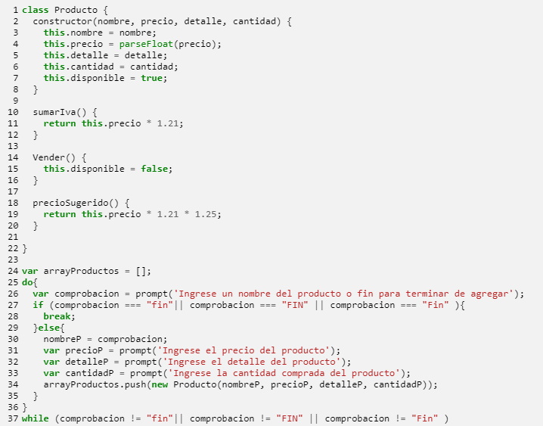
script.js
Dado que el código no entraba en una sola captura, fue separado en varios recortes.

Slide 4
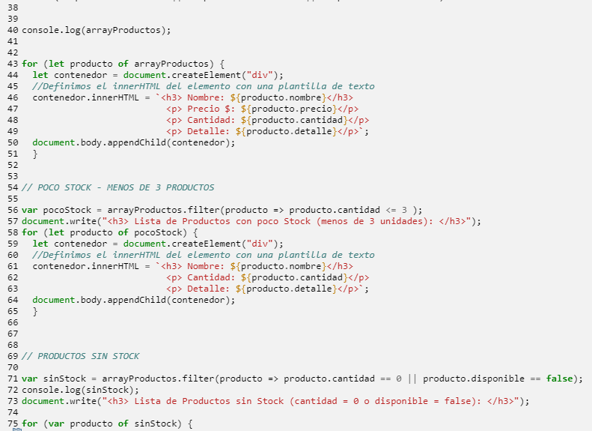
script.js
Dado que el código no entraba en una sola captura, fue separado en varios recortes.

Slide 5
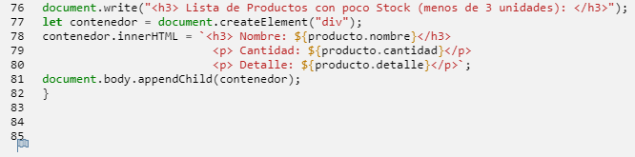
script.js
Dado que el código no entraba en una sola captura, fue separado en varios recortes.

Slide 6
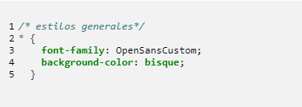
styles.css

Slide 7
OBSERVACIÓN DEL TUTOR EN RELACIÓN AL DESAFÍO
“¡Excelente desafío!”
Notes:
Usar para desafíos entregables. Editar el número con el número de desafío correspondiente..

